Slide 1
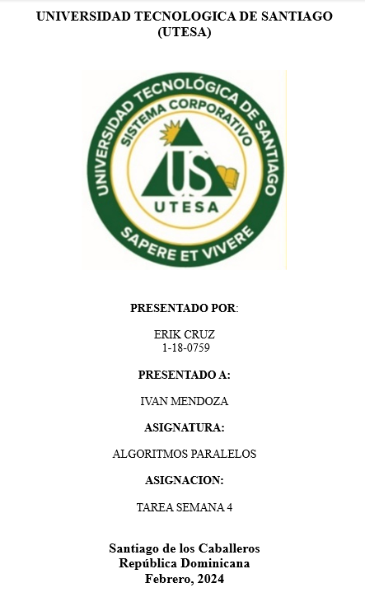

Slide 2
Introducción
En el desarrollo de software contemporáneo, la combinación de DevOps y CI/CD ha surgido como una metodología fundamental para optimizar la eficiencia y la calidad en el ciclo de vida del software. Este informe explora en detalle los principios, beneficios, herramientas y casos de estudio relacionados con DevOps y CI/CD, destacando su relevancia en el desarrollo de software moderno.

Slide 3
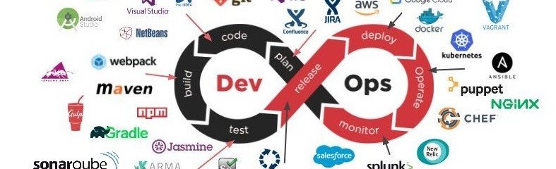
DevOps
DevOps es una cultura que promueve la colaboración y la integración entre los equipos de desarrollo de software y operaciones de TI. Busca eliminar las barreras entre estos equipos para lograr una entrega de software más rápida y confiable. La automatización es un pilar fundamental en DevOps, permitiendo la ejecución eficiente y repetible de tareas como la construcción de software, las pruebas y la implementación.

Slide 4
CI/CD
La Integración Continua (CI) implica la integración frecuente de cambios de código en un repositorio compartido, seguida de la ejecución automatizada de pruebas para garantizar la integridad del código. Por otro lado, la Entrega Continua (CD) implica la automatización del proceso de entrega de software, desde la construcción hasta el despliegue en entornos de prueba o producción.

Slide 5

Herramientas de DevOps y CI/CD
Las principales herramientas utilizadas en DevOps y CI/CD incluyen Jenkins, GitLab CI/CD, CircleCI, Travis CI y GitHub Actions. Estas herramientas permiten automatizar y optimizar el proceso de entrega de software, desde la integración del código hasta su despliegue en producción.

Slide 6
Pipelines en DevOps
Un pipeline es una serie de pasos automatizados que abarcan diferentes tareas del desarrollo de software, desde la integración del código hasta su despliegue en producción. Ejemplos básicos de pipelines en herramientas como Jenkins, GitLab CI/CD, CircleCI, Travis CI y GitHub Actions muestran cómo automatizar este proceso de manera eficiente y repetible.

Slide 7
Conclusión
En resumen, la combinación de DevOps y CI/CD ha revolucionado la forma en que se desarrolla y entrega el software en la actualidad. Estas metodologías no solo se centran en la automatización de procesos, sino que también promueven una cultura de colaboración, mejora continua y entrega rápida y confiable de software. DevOps, como cultura, busca eliminar las barreras entre los equipos de desarrollo y operaciones, fomentando la automatización, la colaboración y la integración continua. La arquitectura de microservicios y el uso de contenedores son comunes en los entornos DevOps, permitiendo una mayor flexibilidad y escalabilidad.
Por otro lado, CI/CD se centra en automatizar la integración, prueba y entrega de código de manera continua. Herramientas como Jenkins, GitLab CI/CD, CircleCI, Travis CI y GitHub Actions permiten a los equipos desarrollar pipelines para automatizar todo el proceso de desarrollo y despliegue de software. La adopción exitosa de DevOps y CI/CD proporciona beneficios significativos, incluida una mayor velocidad de entrega, una mayor calidad del software, una menor incidencia de errores y una mayor capacidad de adaptación a los cambios del mercado. En última instancia, DevOps y CI/CD están transformando la forma en que se desarrolla, entrega y opera el software en la era digital, impulsando la innovación y mejorando la competitividad de las empresas en un entorno empresarial cada vez más dinámico y exigente.

